Slide 1
Жобалық кеңсе
«Отбасылық кеңес беру Мектеп психологиялық қызметі»

Slide 2
Жалпы ережелер
1. "Мектеп психологиялық қызметі" жобалық кеңсесі (әрі қарай мәтін бойынша – МПҚ) –Степногорск қаласының білім бөлімі жанындағы"Балалар шығармашылық үйі" МКҚК-ның филиалының "Таңшолпан" ЖЖО құрылымдық бөлімшесі.
2. "МПҚ" жобалық кеңсесі Степногорск қаласы және Степногорск аймағы мектептерінің педагог-психологтарының, әлеуметтік педагогтерінің және басқа да уәкілетті қызметтердің өзара байланысты жұмыс бағыттарының кешенін жүзеге асыруға байланысты "қызмет" деп аталады.
3. "МПҚ" жобалық кеңсесі Степногорск қаласы және Степногорск аймағы мектептерінің оқушыларына психологиялық қолдау көрсетеді.

Slide 3
1.4. "МПҚ" жобалық кеңсесінің жұмысын тиісті білімі бар, олардың арасында тең міндеттерді бөле отырып, қызмет қызметінің мәселелеріне басқа мамандарды тартуға құқығы бар бір штаттық қызметкер іске асырады.
1.5."Мектептің психологиялық қызметі" жобалық кеңсесінің жұмысындағы бірлескен қызметті балалар,жас және педагогикалық психология, психодиагностика және психокоррекция саласында жалпы психологиялық және арнайы психологиялық дайындықтан өткен мамандар жүзеге асыра алады.
1.6. "МПҚ" жобалық кеңсесі өз қызметін ата-аналармен немесе оларды ауыстыратын тұлғалармен, педагогикалық ұжыммен және мектеп әкімшілігімен, қорғаншылық және қамқоршылық органдарымен, кәмелетке толмағандардың істері жөніндегі инспекциямен, балалар мен жасөспірімдерді тәрбиелеуге көмек көрсететін қоғамдық ұйымдардың өкілдерімен тығыз байланыста жүзеге асырады.

Slide 4
1.7.«МПҚ» жобалық кеңсесі өз қызметінде Қазақстан Республикасы Үкіметінің 2020 жылғы 30 наурыздағы №156 қаулысымен бекітілген,бала құқықтарын қорғауды күшейту, тұрмыстық зорлық-зомбылыққа қарсы іс-қимыл және жасөспірімдер арасындағы суицидтік мәселелерін шешу жөніндегі 2020-2023 жылдарға арналған Жол картасын,Қазақстан Республикасының «Білім туралы» Заңын, балалар мен жастардың құқықтарын қорғау саласындағы халықаралық актілерді, балалардың құқықтарын қорғауды күшейтУ осы Ережемен және оның қызметін реттейтін басқа да нормативтік құжаттарды басшылыққа алады.

Slide 5
Мақсатты топ:
Степногорск қаласы және Степногорск аймағының мектептерінің оқушылары;
ата-аналар немесе оларды алмастыратын тұлғалар;
Степногорск қаласы және Степногорск аймағының мектептерінің педагог-психологтары, әлеуметтік педагогтары, аға тәлімгерлері.

Slide 6
«МПҚ» ЖОБАЛЫҚ КЕҢСЕ ЖҰМЫСЫНЫҢ МАҚСАТЫ
Балалар мен жасөспірімдердің психологиялық денсаулығының оңтайлы деңгейін олардың табысты оқуы мен дамуы үшін әлеуметтік-психологиялық жағдай жасау арқылы сақтау және қолдау.

Slide 7
ҚЫЗМЕТТІҢ МІНДЕТТЕРІ
1. Баланың толыққанды дамуы үшін әлеуметтік-психологиялық жағдайлар жасау: білім алушылардың физиологиялық және психикалық денсаулығын сақтау және нығайту, оқыту мен тәрбиелеудің қазіргі заманғы әдістерін тиімді психологиялық-педагогикалық технологиялармен толықтыру және денсаулық сақтау білім беру кеңістігін қамтамасыз ету есебінен олардың тұлғалық, зияткерлік, әлеуметтік дамуына жәрдемдесу.
2. Баланың психологиялық-педагогикалық мәртебесін және оның оқу процесінде даму динамикасын жүйелі түрде бақылау негізінде әр балаға жеке көзқарасты қамтамасыз ету.
3. Әр баланың зияткерлік және жеке дамуындағы ауытқулардың алдын-алу және жеңу, сондай-ақ оны әлеуметтік қолайсыз ортада тәрбиелеудің теріс салдары.
4. Тәрбиеленушілерге, ата-аналарға (заңды өкілдерге) педагогикалық ұжымға оқытудың, тәрбиелеудің немесе психикалық көңіл-күйдің нақты проблемаларын шешуде көмек көрсету.
5. Балаларды тәрбиелеу және оқыту мәселелерінде педагогикалық ұжымды, социумды психологиялық қолдау және ағарту, алдын алу шараларын қабылдау туралы ақпараттандыру.
6. Сенім телефоны арқылы жүгіну арқылы педагог-психологтың, әлеуметтік педагогтың кәсіби құзыреттілігі шеңберінен шығатын оқушыларға көмек көрсету үшін әлеуметтік-диспетчерлік қызметті жүзеге асыру.

Slide 8
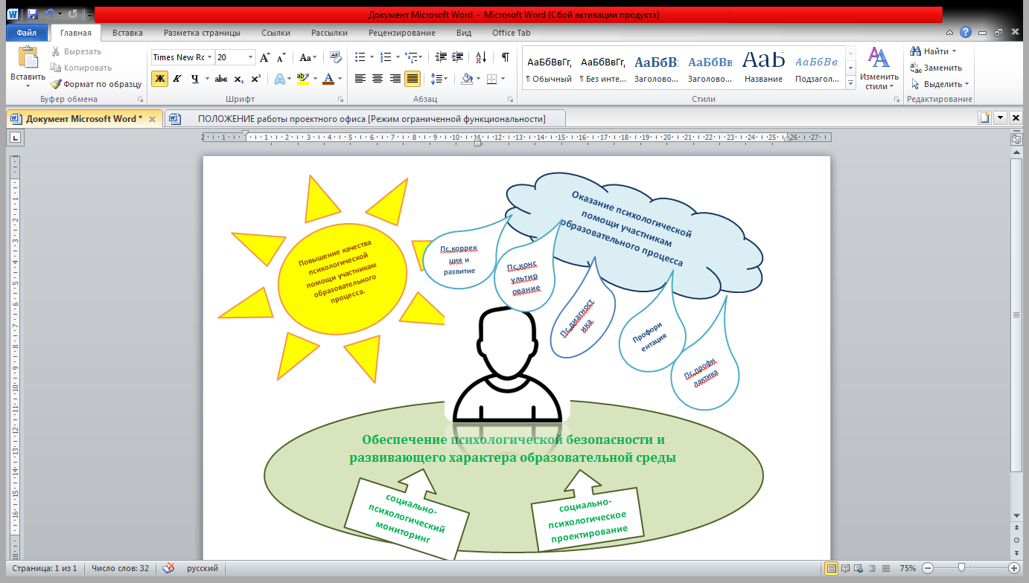
ҚЫЗМЕТ ЖҰМЫСЫНЫҢ НЕГІЗГІ БАҒЫТТАРЫ

Slide 9
«МПҚ" жобалық кеңсесінің педагог-психологы жұмысының негізгі бағыттары:
1. Бала құқықтарын қорғауды күшейту, тұрмыстық зорлық-зомбылыққа қарсы іс–қимыл жасау және жасөспірімдер арасындағы суицидтік мәселелерін шешу мәселелері бойынша педагог-психологтар мен әлеуметтік педагогтер үшін үйлестіру және әдістемелік қамтамасыз ету, сондай-ақ білім беру ұйымдарының психологиялық қызметі шеңберінде оқу-тәрбие процесіне қатысушыларды шоғырландыру.
2.«МПҚ"жобалық кеңсесінің педагог-психологының консультациялары (кездесулері, жиналыстары) жеке және топтық нысандарда жүзеге асырылуы мүмкін.
3. Оқу жылының ортасында және соңында диагностика көмегімен Степногорск қаласы мен Степногорск аймағының мектептері базасында педагог-психологтар мен балалармен әлеуметтік педагогтардың жұмысының тиімділігі бақыланады.

Slide 10
Назарларыңызға
рахмет!

